Slide 1

中软国际2020年校园招聘
汇聚中软·卓越未来
Power by creative innovation

Slide 2
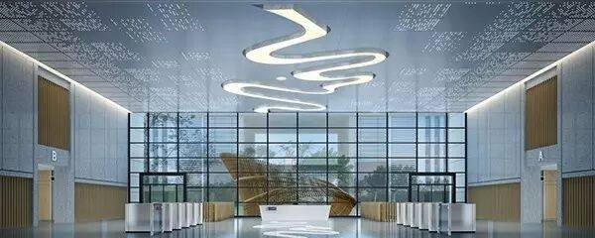
认识中软国际
工作在中软国际
成长在中软国际
2020校招计划
Power by creative innovation
Notes:
图为西安基地大厅效果图
宣讲共分四个章节，认识中软国际让学生对公司的综合实力有所了解
工作在中软国际主要宣传公司汇聚了收到良好教育的年轻人，以才能论英雄的企业文化，欢迎实干家，以开放、活泼的工作氛围吸引有想法、强调个性的90后学生
成长在中软国际描述注重应届生培养、为应届生提供广阔发展平台的应届生培养体系
2019校招计划重点说明应聘流程和简历投递方式

Slide 3
PART 1：认识中软国际
中软国际发展历程
中软国际主营业务
中软国际行业认可
Power by creative innovation

Slide 4
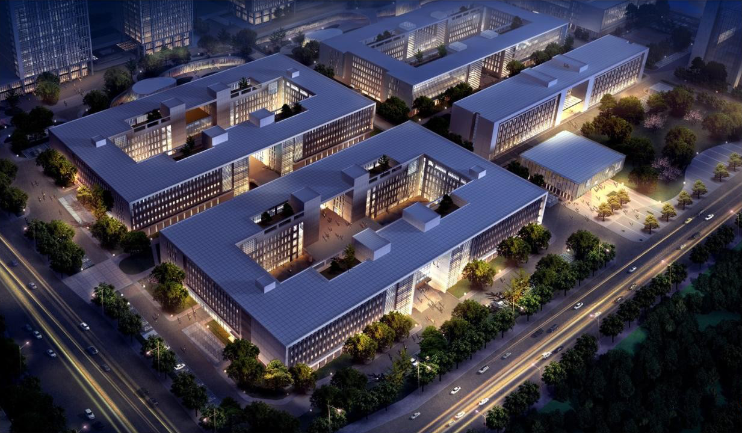
行业领先的全球化软件与信息技术服务企业
HKSE：00354
CHINASOFT INTERNATIONAL LIMITED
2018年收入105.85亿
员工 63000+
Power by creative innovation
Notes:
中软国际有限公司是行业领先的全球化软件与信息技术服务企业，成立于2000年，为香港主板上市公司（股票代码354）。中软国际在中国北京、西安、南京、深圳、上海、香港等28个城市，及美国、墨西哥、日本、印度、马来西亚、新加坡、罗马尼亚等国的18个城市拥有分支机构，全球员工超过6万人，业务规模属国内同类型企业之最。华为、微软均是公司的战略股东。
中软国际多年蝉联中国软件和信息服务综合竞争力百强企业前十位，是首批通过中国电子信息行业联合会认证的全国信息系统集成及服务大型一级企业。2018年，中软国际凭借出色的服务能力和市场的高度认可，再次创造超百亿营收，并且进入了Gartner全球IT服务市场份额排名TOP100，由此建立了在中国软件服务行业的核心影响力。公司立志在未来实现一千亿元的销售收入，进入世界软件服务领袖企业之行列。
中软国际应用开发与管理专业沉淀深厚，企业数字化转型的最佳实践和专家人才充沛。公司与华为等战略伙伴一起，构建互联网信息技术服务平台，领先技术变革，提升产业效率，致力于使能软件企业引领发展，服务制造企业转型升级，为政企客户提供“好、快、多、省”的信息技术服务。公司倡导“率真存厚、立志有恒；奋斗为本、成就客户；创造分享、共同成长”的经营理念，是企业值得信赖的专家伙伴。成立20年以来，中软国际业务版图逐步扩展，覆盖政府、制造、金融、电信、互联网、能源、航空、教育等行业，在云计算、大数据、工业互联网等技术领域形成了较强优势，与众多财富500强企业及大中型客户建立了稳固的合作关系。

Slide 5

2018
华为云市场开拓
第一贡献者
战略注资硅谷
初创公司基金
2017
进入华为SD计划
云集服务
工业互联网使能平台
互联网
解放号
IT众包平台
进军人工智能
服务蓝海市场
一路走来
华为合资
2016
能源
云计算
布局欧洲
智能制造
航天
布局 黎巴嫩、泰国、日本
2014
”端到端“
业务布局完成
内部重组业务
成立TPG、IIG
2012
香港
主版上市
电信、IT咨询
保险 & 证券
移动技术
大数据
布局东南亚
微软入股
金融银行
公共事业
BPO
布局 日本
2010
香港
创业板上市
高科技
ITO
IT培训
延展 美国
政府
制造
IT解决方案
2008
2005
2003
Power by creative innovation
Notes:
来源“华为业务群2018年新员工入职培训材料”
2000年2月注册成立中软国际有限公司；推出自主知识产权应用支撑平台ResourceOne V1.0。
2003年在香港联合交易所创业板上市，股票代码：HKSE.8216。
2008年转往香港联合交易所主板上市，股票代码354。
2008年承接奥运民航安全保卫信息系统项目和奥运食品监管系统项目建设工作。
2008年中标上海申通地铁集团有限公司上海地铁7号线和11号线售检票系统
2008年成为IBM SOA顶级合作伙伴，共同建设中软国际SOA创新中心。
2010年员工人数突破万人，“端到端”战略布局出现端倪。
2010年配合上海市政府“世博通”手机钱包轨道交通应用项目的实施，成功保障世博票务系统的正常运转。
2012年与阿里云签订战略合作协议，共同开发PaaS平台，应用了“Resource One”中间件。
2012年中软国际与华为双方合资组建的中软国际科技服务有限公司在西安高新区正式挂牌成立。
2012年在上万家企业参与的竞争中脱颖而出，荣获“2011年微软首选供货商最有价值奖”，成为十年来惟一入选的中国企业。
2012年由公司参与建设的上海地铁金山支线成功运行，是我国首条同时支持国铁车票及交通卡的城际铁路，得到了上海市有关领导的高度赞扬。
2014年公司自主研发的JointForce平台在北京宣布正式公测
2015年“解放号”商用发布会在京举行，启动了产业变革之路。
2015年宣布成立技术与专业服务集团（TPG）和互联网IT服务集团（IIG）。
2016年与腾讯达成战略协议，成为腾讯云最高级别的渠道合作伙伴。
2017年中软国际执行承办的首届“全球程序员节·西安”圆满落幕，各路软件大咖金秋时节荟聚西安，评选出十大“功勋程序员”代表，共同打造属于程序员自己的顶级盛会。
2017年中软国际与百度签署战略合作协议 进军人工智能服务蓝海市场。
2017年中软国际签约成为华为云首位同舟共济合作伙伴。
2018年中软国际成为华为云市场开拓第一贡献者，进入华为SD计划。云集服务、工业互联网使能平台

Slide 6

立足中国 布局全球
为32个国家提供技术服务
中国分支28个
巴西、阿根廷、哥伦比亚
阿联酋、沙特阿拉伯等
西安、深圳、南京、北京
武汉、成都、上海、香港等
美 国
罗马尼亚
中国
海外分支机构18个
墨西哥
11个服务于MNC的ODC
美国、新加坡、匈牙利
埃及、日本等
印度
Microsoft、GE、HSBC、NEC
西雅图、奥斯汀、布达佩斯等
马来西亚
全球战略中心
2个万人基地
英国、墨西哥、罗马尼亚
印度、马来西亚、
西安中软国际科技园
南京中软国际紫金江宁基地
微软中国第一家MSIT全球前十大供应商
中国第一家全球首席供应商
中国区唯一指定的战略合作伙伴
为HSBC建立了全球最大的离岸交付中心
Notes:
数据来源与2018年财报和“华为业务群2018年新员工入职培训材料”
电信应用的解决方案软件，移动支付领域技术保持领先，也是唯一的DSV供应商，已在全球多个国家成功交付。与华为一起为巴基斯坦、毛里求斯、加纳、刚果、坦桑尼亚、缅甸等国家提供移动支付解决方案。在一些国家比如缅甸，集团给客户提供端到端的解决方案，包括需求分析、设计、实施。
是汇丰银行四个提交中心唯一一个在亚洲的
中软国际是微软在中国第一家“全球首席供货商(Global Premier Vender)”和微软全球最有价值供货商。2013年，全资收购微软集成服务的首选供货商Catapult，业务专家覆盖微软全线产品。在2015年，Catapult获得了11项微软金牌能力和2项银牌能力，并获得了包括20个最有潜力的Azure解决方案供应商在内的多个奖项。为微软全球客户提供服务。
全球提交中心之一（另外三个均在印度）

Slide 7
数字中软国际
105,85,000,000
Revenue (RMB)
41.3%
CAGR
152
32+
Global Region
NO.7
60,000+
Employees
NO.13
Marketing Status (China)
10，000,000,000
Market Capitalization
12
Power by creative innovation
Notes:
数据来源与2018年财报
Revenue (RMB) 2018年营业收入105.85亿
上市至今，服务性收入增长152倍
CAGR 2003年上市以来，平均复合增长率41.3%
Global Region 服务于32个国家
2017（第二届）中国软件和信息技术服务综合竞争力百强企业排名第7
Employees 全球员工总数60000+
Marketing Status (China)2018年中国软件业务收入前百家企业第13名
Market Capitalization 股票市值亦称“股票市价”，股票在市场上的交易价格
公司上市以来连续12年营业收入持续增长

Slide 8



持续提升的业绩
7
8
9
7
Power by creative innovation
Notes:
数据来源于2018年财报和官网历史新闻
胶片的三个层次
1、中软国际营业收入12年业绩连续增长，2018年营业收入105.85亿元，公司近10年的复合增长率超过了30%
2、2018年软件行业综合竞争力排行第七名，2017年是第8名，2016年是第9名，共评选三界，排名持续上升
3、综合竞争力排名前六的企业都是非常有实力、非常优秀的企业，我们在向这些优秀企业学习和追赶

Slide 9

基石业务 + 数字业务
技术与专业服务集团（TPG）
互联网 ITS 集团（IIG）
服务大客户、大行业
通过JointForce服务长尾客户
云服务、大数据、软件开发、智能制造、蜂巢、移动互联网
分散的政府和制造市场
价格敏感业务
使用JointForce
普惠的，覆盖信息化项目
全生命周期的管理服务
流程、质量敏感业务
需要特定的人力来完成现场的业务
云智能业务集团（CIG）
全栈式云智能服务
云集、云管平台、场景云云咨询规划、云迁移、云运维管理、云应用开发等
Power by creative innovation
Notes:
数据来源于2017年财报
2015年因业务发展，业务划分成以典型行业解决方案和软件服务为主的TPG业务集团，以及互联网新型商业服务——众包服务、云软件服务——SaaS业务为主的IIG业务集团。技术与专业服务集团（TPG）、互联网IT服务集团（IIG）和 2019年组建的 云智能业务集团（CIG）。
1、TPG：服务大客户、大行业。公司已经证实了公司具备为客户提供人力资源的能力，并且公司也会证明有为国内及全球客户提供世界一流技术能力的能力。
包括：1、软件平台服务；2、战略和业务咨询及信息化咨询；3、大数据产品及服务；4、行业及通用应用软件和解决方案研发；5、移动互联网及终端产品开发服务；6、产品工程化；7、应用开发及管理服务；8、企业应用服务；9、系统集成与服务；10、业务流程外包、工程流程外包和知识流程外包。
2、IIG：通过JointForce服务长尾客户，分散的政府和制造市场。
3、CIG：全栈式云智能服务：云集、云管平台、场景云云咨询规划、云迁移、云运维管理、云应用开发等。

Slide 10

基石业务 + 数字业务
固本开新的战略布局
NEW
通过“云原生专业服务”打造新的增长极，借助IP和生态的力量实现非线性增长、
在数字“一带一路”输出能力，实现全球增长。
数字业务
基石业务
RENEW
解放号的思想改造基石业务（Z计划）
通过SD计划提升业务质量和价值，做有质量的100亿

Slide 11
深耕行业 聚焦服务
前
瞻
性
的
数
字
化
应
用
大数据
云计算
移动互联网
数字化
数据融合
数据治理
分析应用
决策支持
上云咨询服务
上迁移服务
云应用开发与集成服务
云管理服务
云解决方案
企业移动
应用开发
移动测试
用户体验设计
解放号云众包平台
数字化营销
企业级社交
Catapult数字化工作平台
差异化的IT服务
战略咨询
应用开发
技术服务
卓越培训
企业战略和转型
业务咨询和决策
企业移动与应用
软件开发和实施
硬件开发和维护
运维支持
产品测试
基础设施管理
全球化和本地化
卓越培训中心
卓越体验中心
宅客学院
Notes:
数据来源于2017年华为群新员工入职材料
紧跟行业发展热潮，中软国际在大数据、云计算、移动互联网等方向积累了大量的实践经验
互联网IT服务集团与阿里云合作，迁移国内第一个最大的基因测试云服务平 。BGI在线到阿里云上。BGI在线是一个计算平台，包括基因数据存储，自动化分析，数据转化，生物－信息开发，以及共享服务。技术架构先进且设计复杂。成功将BGI在线从亚马逊的AWS迁移到阿里云，这两个当今世界最有意义的云平台，证明了团队的能力。
可选页

Slide 12

领先的行业排名
电信
移动客户端应用程序开发和适配服务 | No.1
中国移动的互联网业务核心供应商
华为最大的IT服务供应商
政府 & 制造
金融 & 银行
政府IT解决方案整体市场 | NO.3
电子政务平台 | NO.1
社保细分市场 | NO.3
财政细分市场
质检细分市场 | NO.1
审计细分市场 | NO.1
制造业：MES | NO.2
银行IT解决方案整体市场
银行卡细分市场 | NO.1
支付清算细分市场 | NO.3
信贷操作细分市场
柜面交易细分市场 | NO.2
风险管理细分市场
商业智能/决策支持细分市场
高科技
公共服务
来自其他国家的外包订单 | NO.3
来自欧美国家的外包订单 | NO.2
微软全球首席服务供应商、全球最具价值的服务供应商
腾讯游戏最大的服务供应商
一卡通解决方案 | NO.1
全国第一个城市交通一卡通支付清算系统
城市轨道交通一票换乘支付系统
自动售检票系统
Notes:
数据来源于2017年财报
全国第一个银行卡跨行支付网络系统、全国第一个金融IC卡支付清算系统和全国第一个电子商务网上支付结算系统都是标的公司的成功案例，取得了银行类客户的高度认可。
在移动银行系统研发和AS400技术能力深度和广度上处于行业内领先位置
经过多年的专业积累，集团在公共交通、轨道交通、机场等泛交通领域的解决方案市场占据领先地位。建立了三个「全国第一个系统」－全国第一个城市交通「一卡通」 支付清算系统、全国第一个城市轨道交通一票换乘支付清算系统和全国第一个具有自主知识产权的自动售检票(AFC)系统。集团为交通行业的客户提供一卡通、自动售检票系统(AFC)、自动售检票清分清算中心(ACC)、轨道交通工程项目管理、智能交通、机场运营管理系统等解决方案及专业应用集成和运维等服务。其中一卡通类解决方案已推广至超过30个城市，上线系统发卡量超过一亿张，经过巨大的客流量的考验。轨道交通清分清算中心(ACC)系统持续占据国内遥遥领先的市场地位。集团为机场客户提供安全管理、物资管理及大数据及开发服务。移动运营商支付业务优势明显，并通过与战略伙伴合作，将移动支付业务成功拓展到海外市场。

Slide 13

解放号 （共享程序员经济）
优质专业服务商
各类企业
发包
接包
小微企业
企业
发包
工作室/个人
个人
Notes:
数据来源于解放号.
30万名工程师 1万家服务商 3万多家发包企业 发包金额超过13亿人民币

Slide 14

共建云上软件园
西安
重庆
合肥
青岛
南京
北京
Power by creative innovation
Notes:
数据来源于2017年财报和官网新闻
北京、西安、昆山、南京、重庆、青岛、合肥、无锡、徐州 云上软件园
可选页

Slide 15
企业荣誉 实力见证
2018年中国软件业务收入前百家企业第13名
荣获“新财富”、“机构投资者”、
“金港股”等多项投资者关系奖项
2018中国软件与信息技术服务综合竞争力
百强企业第七
2018华为云市场开拓第一贡献者
Brainstorm
Ideas
连续第七年荣膺“国家规划布局内
重点软件企业”
荣获首批全国信息系统集成及服务
大型企业资质
美国子公司Catapult获得2018年
微软美国合作伙伴Azure Compete大奖
Notes:
数据来源于2017年华为新员工入职培训材料和官网新闻

Slide 16
PART 2：工作在中软国际
核心价值观
员工结构
工作氛围
Power by creative innovation

Slide 17

积极向上的核心价值观
核心目的
创造与分享，普惠IT服务
（ITS@fingertips）推动全球数字经济。
核心价值观
率真存厚、立志有恒
奋斗为本、成就客户
创造分享、共同成长
展望未来
相信程序的力量，团结程序员的力量，服务软件定义一切的世界，使能IT服务俯拾即得。
Notes:
来源于华为群新员工入职培训材料

Slide 18
群英汇聚 与优秀者同行
95%
77%
40%
66%
程序员
年轻态
项动力
同路人
研发人员占比
30岁以下员工占比
技术专家占比
重点一本院校占比
Notes:
数据来源2017年财报和7月员工档案
截止到二零一七年底，技術人員達到48,415人，佔本集團員工總數的95.3%，其中項目經理、諮詢顧問和高級工程師達到19,546人，佔本集團技術人員總數的40.4%
公司现有员工55000+，其中研发人员占比94%，其他为人力资源、财务、销售等技术岗。
年龄30岁以下的员工占77%，其中不乏项目管理人员、技术专家、质量专家。
研发人员中男性员工占比65%，女性员工不是稀缺群体，她们当中有很多优秀的项目经理和技术骨干。公司也为女员工提供了很多专享福利，例如女生节、特殊假期、母婴室等等。
公司本科以上学历的员工占比，

Slide 19
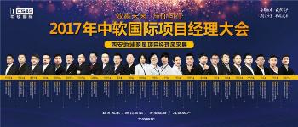
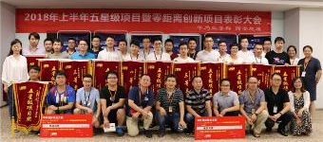

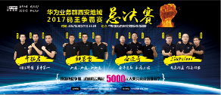
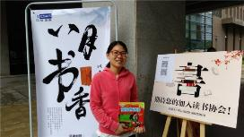
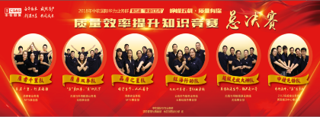
身边的学习型组织
管理经验分享
专业知识竞技
读书协会
工作技能培训
Notes:
照片来源于地域活动档案
中软国际正在努力打造学习型组织及人才梯队建设，通过定期开展主题月活动，不断建立完善一流的质量、运营及人力资源管理体系。
公司以能力论英雄，同事关注员工的长远发展。通过组织形式多样的培训、知识竞赛、团队学习等方式调动员工的学习兴趣，拓展知识面，在工作中学习和成长。
每年都会举行项目经理大会，来自不同城市、不同业务部门的项目经理在一起交流项目管理经验，分享成长。
码王竞赛、是为程序员们打造的技能擂台，
读书协会把墨香再次带到我们身边，钢笔字、毛笔字、水墨画，程序员们还真是多才多艺

Slide 20
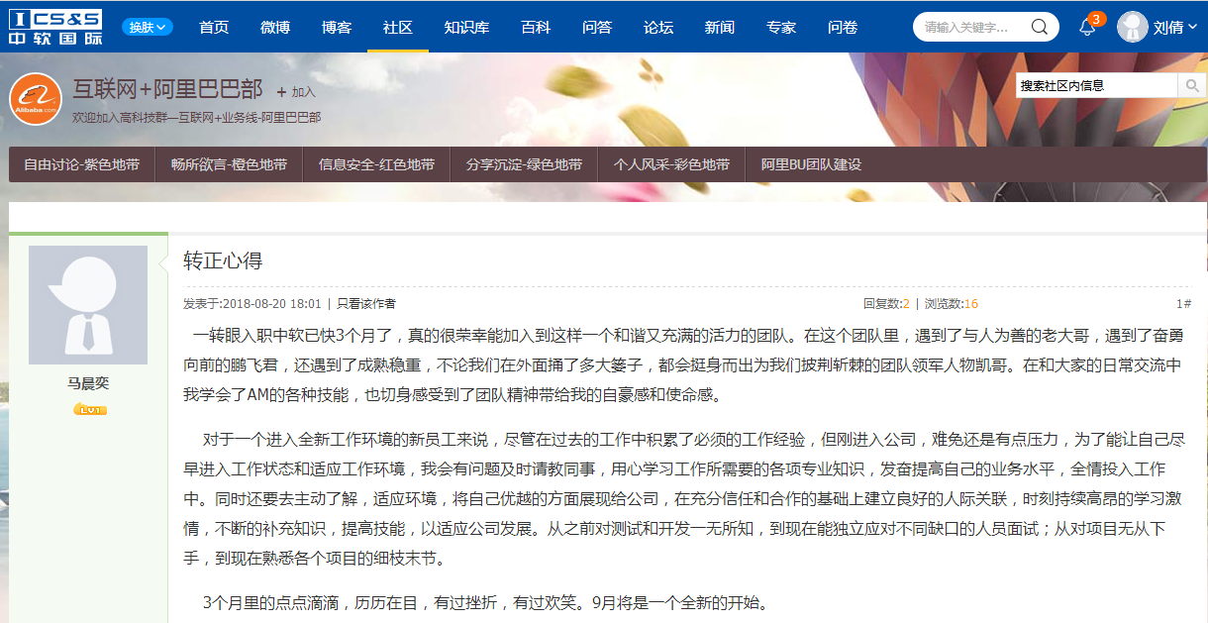
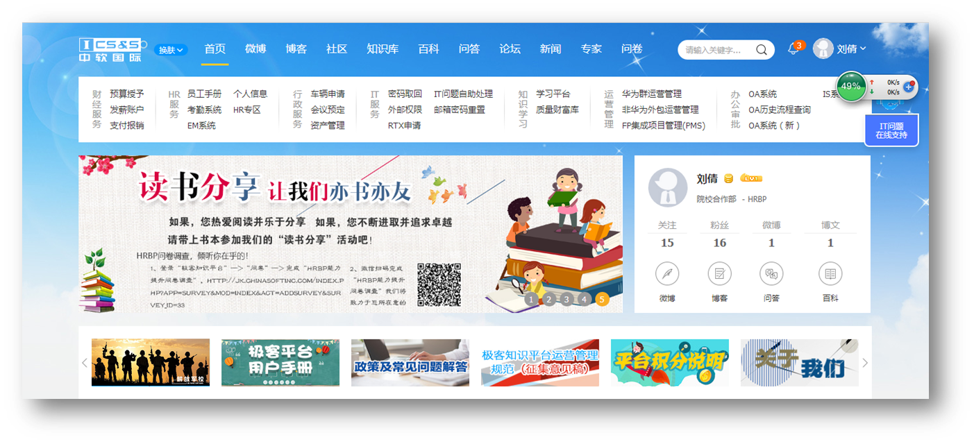

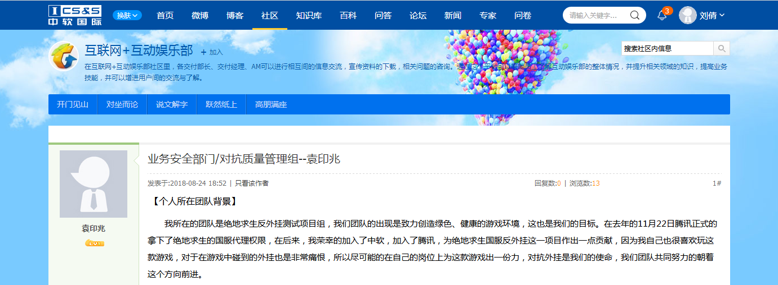
强大的“交流分享平台”
Notes:
在线学习平台可以随时随地发表自己的心声，和小伙伴们交流经验，建立自己的社区，比拼粉丝数量
可选页

Slide 21
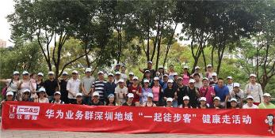
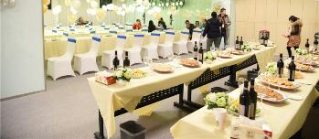
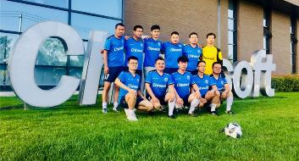
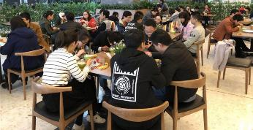
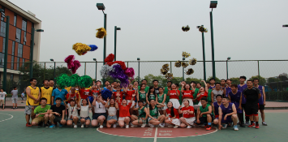
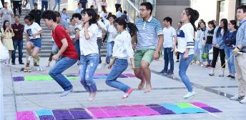
丰富多彩的闲暇生活
运动会
才艺秀
加个班
下午茶
单身趴
游园会
Notes:
照片来源于地域活动档案
为增强公司员工的凝聚力，促进整体气氛积极向上、团结奋进，中软国际为员工提供一流的办公环境，打造积极向上的工作氛围，组织丰富多彩的员工活动以及凝聚战斗力的团队建设。公司每逢重大节日会组织形式多样的员工活动、网络年会及年终表彰大会等，并且公司每年会定期拨付相应的活动经费，用于部门内部的组织氛围和团队建设。
鼓励员工在工作之余追求身心的健康，追求工作与生活的和谐，通过开展丰富多彩的员工活动，积极打造快乐中软国际的企业文化，

Slide 22
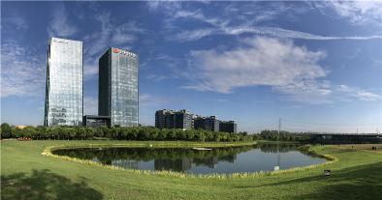
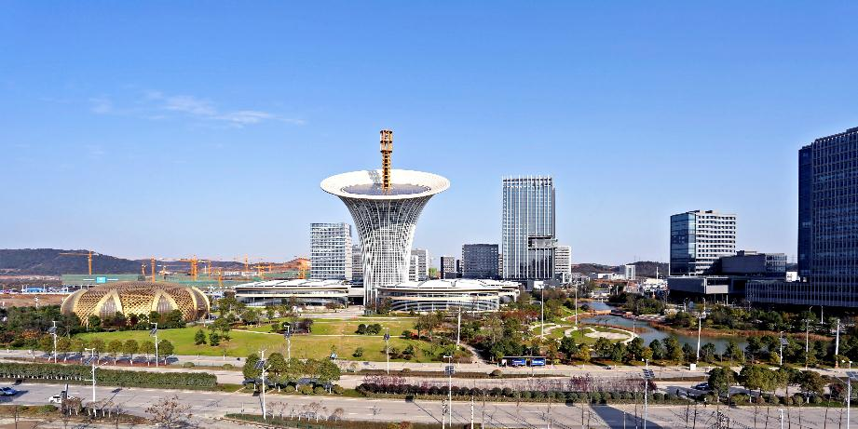
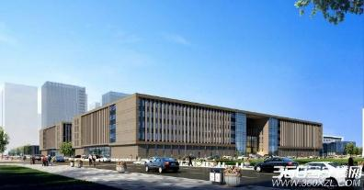
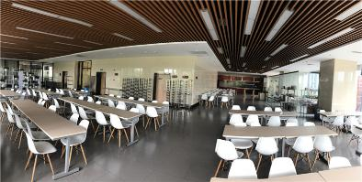
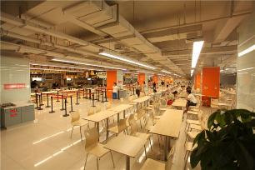
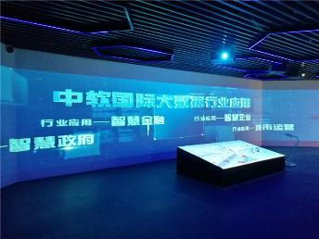
健康舒适绿色的办公环境
南京
武汉
西安
南京食堂
西安食堂
大数据展示台
Notes:
公司在北京、上海、广州、深圳、西安、南京、成都、武汉等一线/新一线城市均有配备环境一流的办公场地，展示图片为中软国际西安科技园、中软国际南京新基地（U-Park）
西安基地可容纳员工18000人，比邻华为西安研究所和陕西省图书馆（在建）。
基地有食堂、茶水间、会议室、终端设备区、员工培训区、招聘区、实验室、招聘区等功能区。
周边有公园、篮球场、足球场、健身房等。

Slide 23
完善的福利保障
社会保险
带薪假期
五险一金
商业保险
年假
婚假、产假、哺乳假
女生专享假
员工健康
员工激励
年度身体检查
心理健康讲座
专业急救培训
高绩效奖金
红事件奖金
特殊津贴、加班补助
活动
节日福利
丰富的社团
互联网+年会
万人元宵节、中秋节
Notes:
公司提供完善的福利保障
除了提供最基本的保险
为奋斗者提供奖金、补助和更好的工作环境
为女员工提供人性化的关怀
为员工提供释放压力，秀自己的平台

Slide 24
PART 3：成长在中软国际
专向技能提升计划
青狼计划
应届生风采
学长有话说
Power by creative innovation

Slide 25
完善的培养体系
应届生
培养管理
企业文化认知
专业技能 & 考核
沟通与反馈
专项激励
技术专家/项目经理
Notes:
我们为应届生提供完整的培养体系，而不仅仅是一个概念
我们关注您的专业技能提升、工作环境和氛围的健康度、工作习惯的养成，并给予正向激励
可结合各业务线/地域实际案例进行讲解
可选页

Slide 26


专项技能提升计划
五大岗位聚类：JAVA开发工程师、C/C++开发工程师、Python开发工程师、测试（软测+硬测）工程师 、 硬件开发工程师
4weeks
4weeks
5weeks
3weeks
企业基础
应用训练
企业核心
训战应用
阶段目标
阶段目标
阶段目标
阶段目标
专项技术企业应用强化训练，提升编程、数据库等基础知识在企业的应用能力。
提升参训人员的应用能力，及企业应用标准规范。通过大量的案例快速成长。
提升参训人员企业主流应用技术，还原生产环境，提升参训人员的综合能力。
通过企业真实项目的“现场还原”，团队完成项目分析、设计、开发、测试全周期工作。
基础考核
应用考核
专项技术考核
训战考核
基础阶段性考核
（业务线联合）
应用层阶段考核
（业务线联合）
业务线联合测试考评
业务线联合测试考评
职业素养提升-I
职业素养提升-II
职业素养提升-III
职业素养提升-IV

Slide 27




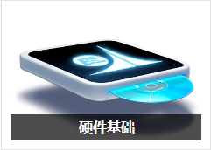
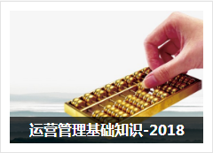
丰富的培训课程
Notes:
在人才方面，公司导向符合核心价值观的人，也就是愿意艰苦奋斗，帮助客户成功，为组织作出贡献的人；在组织方面，建立高效、简单的组织；在氛围方面，营造追求卓越、持续改进、主动学习、乐于分享的组织氛围。
公司对应届生提供不同形式的培训，线下集中式培训、线下一对一辅导、小组分享；以及线上学习平台，课程也非常丰富，有人力资源管理知识、运营知识、信息安全相关培训、效率工具和专业技术培训等等。

Slide 28

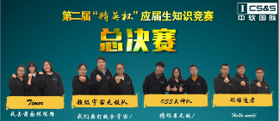


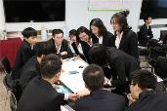
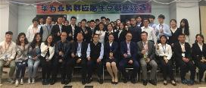
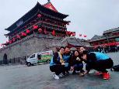
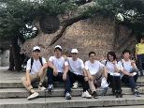
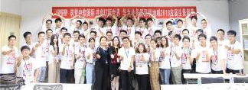
应届生成长历程
长成栋梁
技能竞赛
入项实践
岗前培训
Notes:
公司持续关注应届生的短期、中长期发展
针对新入职、入职一年后、入职多年等不同阶段，为应届生提供对应的支持
导师和应届生对对红评选、知识竞赛、总裁座谈会等等活动都是为应届生专门组织的

Slide 29



个人综合能力全面提升
习惯
演讲
财务
行业
人际交往
编程
决策
财务
策划
Power by creative innovation
Notes:
除了职级晋升、薪资的涨幅，个人能力会因平台而得到全面的锻炼和提升。
例如，应届生导师制、新员工导师制，让每位老员工都有当师傅的机会，在带新人的过程中反思自己、提升自己。
公司组织的讲师技能大赛、码王大赛、研发工具超市，都给你提供拓展思维，锻炼专业技能的平台。
公司员工数量庞大，对沟通能力、表达能力、团队协作能力和人际连接力都有很高的要求，在与同事、与客户的合作中，你的能力会有大幅提升。
技术能力：面试就能感受到
演讲：内部培训、沟通
管理：带团队
策划：项目组活动
决策：基于对技术和业务的熟悉度
财务：运营、财务知识
习惯：编码规范
可以结合各业务线/地域实际案例

Slide 30

多样的职业发展通道
业务线业务 总裁、副总裁
业务线功能中心总监/副总监
开发、测试技术专家
业务线 事业部总经理
质量管理总监
项目总监
质量管理经理
高级设计师
高级项目经理
中级设计师
中级项目经理
初级设计师
项目经理
高级质量专员
高级开发、测试资料工程师
晋升有通道
中级质量专员
见习设计师
中级开发、测试资料工程师
方向多样性
初级质量专员
初级开发、测试资料工程师
技能有提升
导师责任制
助理开发、测试资料工程师
Power by creative innovation
Notes:
人力资源体系与大家密切相关，包括人才获取（招聘与调配）、人才发展（职业通道、人员培养、任职认证）、薪酬管理（薪酬与福利）、绩效管理（绩效目标、辅导、考核和沟通等）、员工关系（劳动关系、组织氛围等）、干部管理。
在人才方面，公司导向符合核心价值观的人，也就是愿意艰苦奋斗，帮助客户成功，为组织作出贡献的人；在组织方面，建立高效、简单的组织；在氛围方面，营造追求卓越、持续改进、主动学习、乐于分享的组织氛围。
为了员工获得更广泛的工作经验，获得更多的知识，获得更多的职责，获得更多的工作机会，公司提供了多通道职业发展道路。
管理系列道路：是指向管理方向发展，沿着公司管理体系的架构实现管理位阶的上移。
专业系列道路：向管理方向发展并不是唯一的职业发展途径，公司倡导员工在自己所热爱和擅长的专业领域向深度发展，成为该专业领域的“专家”或“资深人员”。
公司非常关注员工的职业发展，并制订了相应的培训课程体系，帮助员工在公司长期持续发展。培训体系包括：新员工入职培训、角色认知类培训、通用知识类培训、专业知识类培训、管理类培训。
公司开发了“实用技能学习平台”，集中学习、考试、知识为一体的最全知识宝库、海量文档，覆盖所有部门，随时随地，想学就学。
可选页

Slide 31
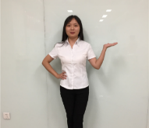
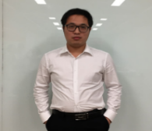
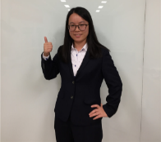
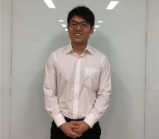
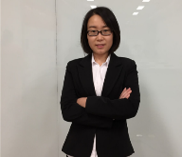
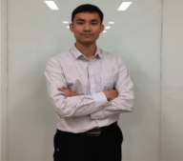
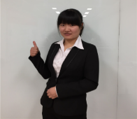

中软国际校友榜
17年10人
18年20人
Power by creative innovation
Notes:
请各地域根据自己的招聘数据刷新
可以请学生到现场跟学弟学妹分享经验，现场互动。

Slide 32
PART 4：2019校招计划
招聘岗位
岗位要求
招聘流程
Power by creative innovation

Slide 33

岗位就绪 职等你来
web
数据库
软件测试
运营
C/C++
人力资源
硬件开发
JAVA
C#
算法
AS400

Slide 34
岗位要求
统招
本科
技术岗位要求
软件工程、网络工程、计算机科学与技术等软件强相关专业
通信工程、自动化、物联网、测控技术与仪器等计算机相关专业
数学、物理等基础学科
2019届

Slide 35


招聘流程
网申
签约
面试
宣讲会
笔试
综合测评
Power by creative innovation

Slide 36
THANKS
欢迎加入中软国际
Power by creative innovation

